Slide 1
МБДОУ №45 Группа «Капитошки»
Конкурс поделок из природного материала
«Осенняя фантазия»
Воспитатель: Мовчан А.А.

Slide 2
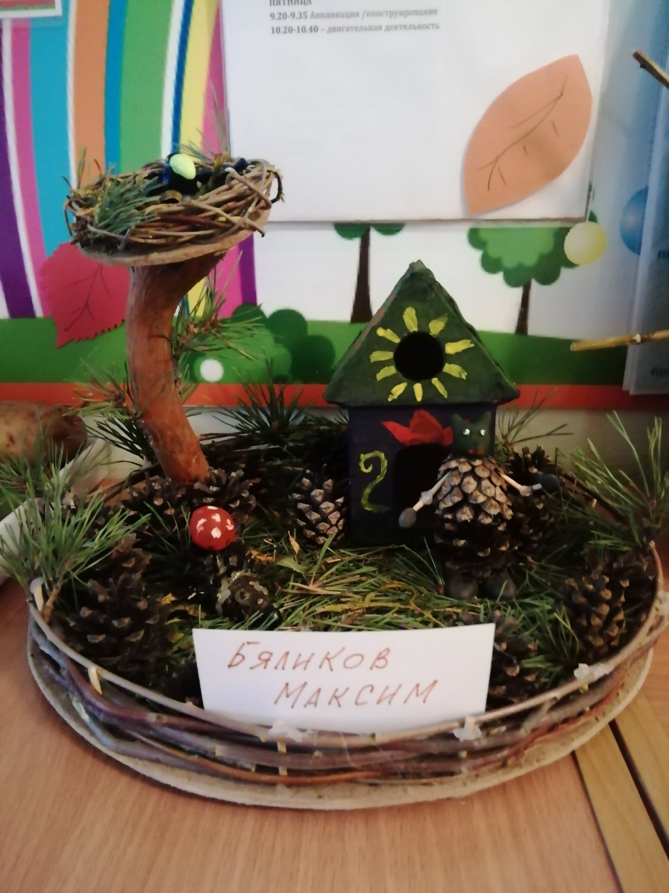

Slide 10
Спасибо за внимание!

